Slide 1
LES RESEAUX INFORMATIQUES
Généralités historique
Taille réseaux
Topologie
Le matériel
La réalisation
la norme VDI

Slide 2
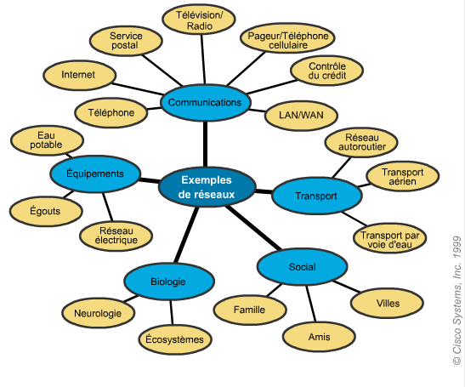
Un réseau est un système complexe d'objets ou de personnes interconnectés.
Les différents types de réseaux
Les réseaux sont partout autour de nous.

Slide 3
Pourquoi les réseaux sont-ils apparus ?
Les entreprises avaient besoin d’une solution pour répondre aux trois questions suivantes
  Comment éviter la duplication de l'équipement et des ressources ?
  Comment communiquer efficacement ?
  Comment mettre en place et gérer un réseau ?

Slide 4
À partir de 1980
À partir de 1960
À partir de 2000

Slide 5
Début des années 1980 : croissance phénoménale de la technologie des réseaux avec la révolution du PC
MAIS développement chaotique à plusieurs points de vue (utilisation de disquettes, redondance d’informations…).
Milieu des années 1980, apparition de problèmes dus aux nombreuses technologies de réseau incompatibles.
  De plus en plus difficile de faire communiquer les réseaux utilisant des spécifications différentes.

Slide 6
ÉTENDUE DES RÉSEAUX par type
LAN MAN WAN
1 km
10 km

Slide 7
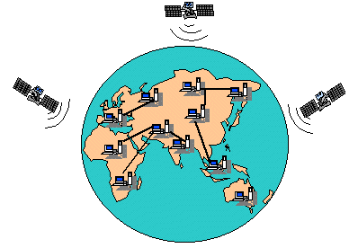
Réseaux étendus (WAN) (Wide Area Network)
Réseaux de transmission de données qui desservent des utilisateurs dans une vaste région géographique et qui utilisent souvent un équipement de transmission fourni par un télécommunicateur.
Relient des LAN à des utilisateurs géographiquement éloignés.

Slide 8
Les réseaux WAN couvrent une vaste région géographique.
utilisent des moyens de transmission fournis par des opérateurs télécom, tels que les entreprises de téléphonie.
permettent aux utilisateurs de communiquer en temps réel avec d’autres utilisateurs.
relient des équipements dispersés à une échelle planétaire.
fournissent des services de courrier électronique, Internet, de transferts de fichiers et de commerce électronique.

Slide 9
Réseaux métropolitains (MAN)
(Metropolitan-Area Network)
Réseaux qui s'étendent sur une zone géographique telle qu’une ville ou une banlieue
ex : une banque possédant plusieurs agences peut utiliser ce type de réseau

Slide 10
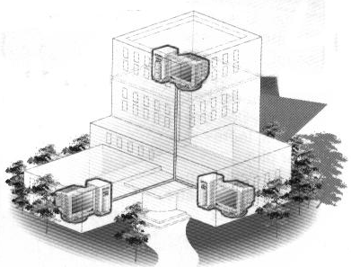
Réseaux locaux LAN (Local Area Network)
en reliant stations de travail, périphériques,
terminaux et autres unités d'un immeuble
    un partage efficace des différents éléments
    (fichiers, imprimantes…)
De nouveaux problèmes apparaissent : comment faire circuler rapidement et efficacement les informations entre les entreprises ?

Slide 11
Les réseaux LAN fonctionnent dans une région géographique limitée
permettent à de nombreux utilisateurs d'accéder à des médias à haut débit
offrent aux utilisateurs le partage des accès à des périphériques ou à des applications, l’échange de fichiers et la communication par le biais du courrier électronique ou d’autres applications
interconnectent physiquement des unités adjacentes

Slide 12
La plupart des réseaux de données sont classés en réseaux locaux LAN et en réseaux WAN.
Les réseaux locaux LAN sont généralement situés à l'intérieur d'un immeuble ( ex : salle de classe, lycée ) ou d'un complexe (campus) et servent aux communications internes.
Les réseaux WAN couvrent de vastes superficies (>100 kms) reliant des villes et des pays.
Les réseaux locaux et les réseaux WAN peuvent être interconnectés.

Slide 13
Topologie des réseaux
La topologie représente la manière dont les équipements sont reliés entre eux.
La topologie est une vue "logique" du réseau, par opposition à la vue "physique" du câblage.

Slide 14
TOPOLOGIE ÉTOILE
(câblage étoile)
Commutateur
SWITCH
Topologie en point à point
ETHERNET 10/100 BASE T

Slide 15
Topologie BUS ou réseau multipoint

Slide 16
Topologie en Anneau ou token ring

Slide 17
2 principaux types de réseaux
Réseau poste à poste ou
peer to peer ou
égal à égal
Réseau client-serveur

Slide 18


Réseau Poste à Poste ou Peer to Peer ou Égal à Égal
Fichier
élèves
B
A
F
C
E
D
Principe : chaque poste peut mettre ses ressources (fichiers, imprimante) à la disposition du réseau (il joue le rôle de SERVEUR) et bénéficier des ressources des autres postes (il est alors CLIENT) :
Ex : A partage son imprimante avec les postes B,C, D, E et F
B partage son fichier élèves avec les postes A, C, D, E et F

Slide 19
Réseau Poste à Poste
Avantages :
  Facile à installer et à configurer
  Fonctionne avec un système d’exploitation Client (Windows 98, 2000Pro, XP, linux …)
  Coût réduit
Inconvénients :
  Pas de contrôle centralisé donc difficile à administrer
  Sécurité peu présente
  Limité à une dizaine de postes
  Redondance d’informations

Slide 20
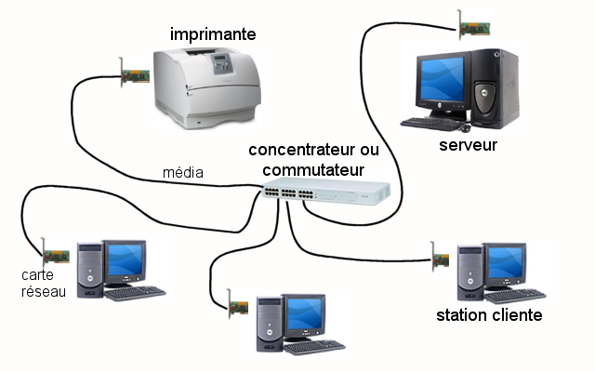
Réseau client-serveur
- un serveur (ou plusieurs)
- des hôtes (stations de travail, imprimante…)

Slide 21
Réseau Client-Serveur
Avantages :
  Gestion centralisée des ressources :
    définition des utilisateurs et des groupes
    Permissions accordées aux utilisateurs, aux groupes
    Gestion de ressources communes : ex base de données
  Sécurité
  Réduction de l’administration des clients
  Réseau évolutif : facilité d’ajouter ou de retirer des clients
Inconvénients :
  Coût élevé dû à la technicité du serveur
  Maillon faible : tout le réseau est architecturé autour du serveur

Slide 22
Serveur d’authentification
Rôle :
  authentifier un utilisateur par son nom d’utilisateur (login) et son mot de passe
  permettre un accès aux ressources en fonction des droits de l’utilisateur.
Les utilisateurs doivent donc être déclarés sur le serveur d’authentification.
Exemples de serveur d’authentification : Windows (2000 Server, 2003 Server);Unix, Novell Netware…
On trouvera aussi des serveurs d’application, de fichiers…

Slide 23
Équipements et réseaux locaux

Slide 24
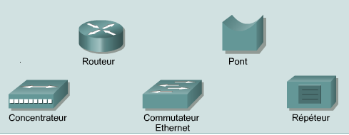
Équipements des LAN

Slide 25
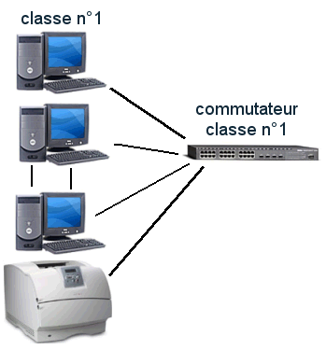
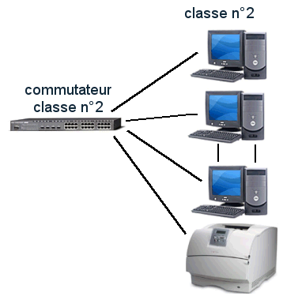
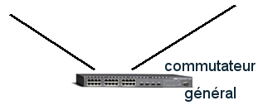
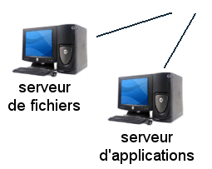
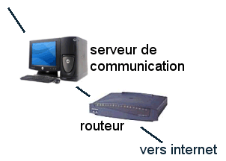
Exemple : réseau LAN d’un lycée
…une autre salle...
Une salle de classe...
…interconnectées à un commutateur...
…ainsi que la liaison vers Internet.
…auquel sont reliés les serveurs...

Slide 26
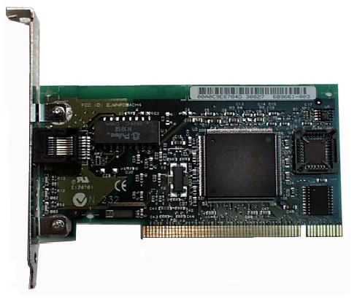
Les unités de base du LAN
Les hôtes : ordinateurs, clients, serveurs, imprimantes, machines, systèmes …
Unités connectées grâce à leur carte réseau

Slide 27

Le répéteur
But : régénérer les signaux réseau pour permettre d’étendre la distance de câblage.
Le répéteur peut également constituer une interface entre deux supports physiques de types différents : par exemple un segment en câble à paires torsadées avec un segment en fibre optique.

Slide 28
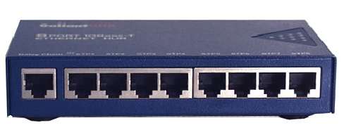

Le concentrateur
But : concentrer le trafic provenant de plusieurs hôtes et régénérer les signaux réseau.
Définition très proche de celle du répéteur
Le concentrateur ou hub est aussi connu sous le nom de répéteur multiport.

Slide 29
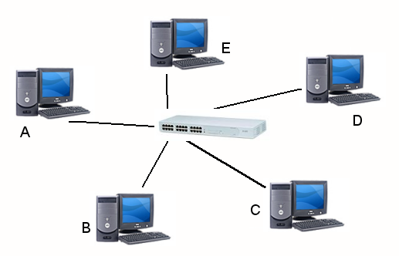
Le concentrateur
Quand la station A envoie un message à la station D, toutes les stations le reçoivent.
Le concentrateur récupère les données provenant de la station A et les diffuse sur tous ses autres ports.

Slide 30

Le commutateur
Un commutateur ou switch est également appelé pont multiport.
Différence entre le concentrateur et le commutateur : le commutateur prend des décisions en fonction des adresses MAC tandis que le concentrateur ne prend aucune décision
Le commutateur rend le LAN beaucoup plus efficace car il "commute" les données uniquement au port auquel le bon hôte est connecté

Slide 31
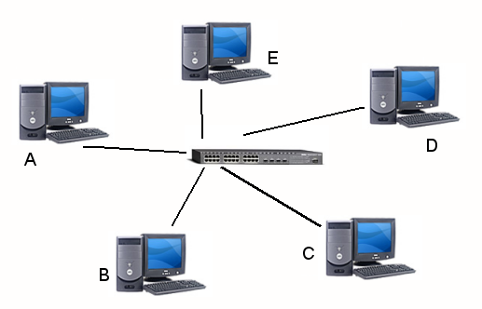
Le commutateur
Quand la station A envoie un message à la station D, le commutateur ne le transmet qu’à son destinataire.
C’est par auto-apprentissage que le commutateur identifie la position des stations.
Le commutateur prend des décisions.

Slide 32

Le routeur
Rôle : examiner les paquets entrants, choisir le meilleur chemin pour les transporter sur le réseau et les commuter ensuite au port de sortie approprié.
Sur les grands réseaux, les routeurs sont les équipements de régulation du trafic les plus importants.
Ils permettent à pratiquement n'importe quel type d'ordinateur de communiquer avec n'importe quel autre dans le monde !

Slide 33
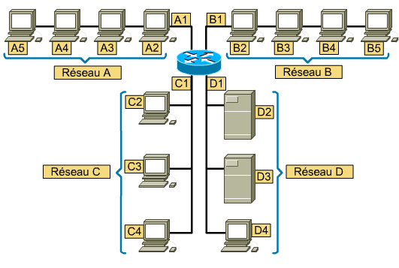
Le routeur (suite)
Interconnexion de 4 réseaux A, B, C et D
Le routeur possède 4 interfaces A1, B1, C1 et D1 reliées à chaque réseau
Le routeur détermine le chemin emprunté par les données

Slide 34
Les moyens de transport
Radio : FM (~10 MHz); BF(~100)); HF (~1000kHz); WI-FI ( 2,4GHz). Blue-tooth…
Infra Rouge: (lumière invisible)
CPL: Courant Porteur en Ligne information additionnée au réseau d’alimentation
Filaire: avec différents câbles suivant la longueur de la ligne, la vitesse de transmission, le niveau d’immunité aux parasites nécessaire, et bien sur le coût .

Slide 35


Les câbles
UTP: Unshielded Twisted Pair
8 conducteurs torsadés par paires
FTP: Field Twisted Pair
Identique au précédent avec un écran de blindage plus un drain de blindage
STP: Shielded Twisted Pair
Identique au précédent avec en plus un blindage par tresse
SFTP: Shielded Foiled Twisted Pair
Identique au précédent avec en plus un blindage individuel par paire de conducteur
Fibre optique: le must technique mais pas sans frais

Slide 36
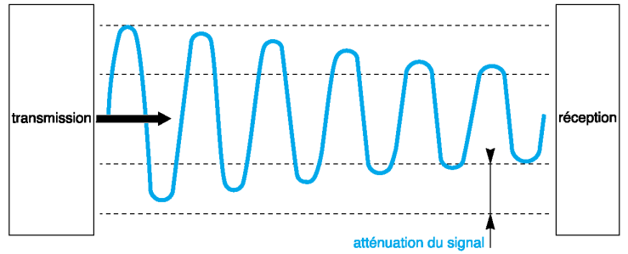
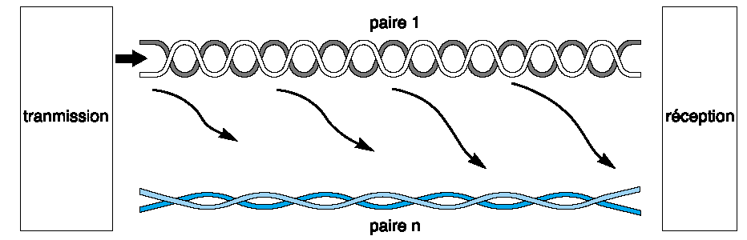
Définir des niveaux de performances du réseau câblé
  norme ISO 11 801
  norme EN 50 173
      Classification des installations
        CLASSE D : performance validées jusqu’à 100 MHz
        CLASSE E : performance validées jusqu’à 250 MHz
        CLASSE F : performance validées jusqu’à 600 MHz
Exemple de performance classe D
  La norme ISO 11 801 impose pour la classe D un affaiblissement  20,4 dB à 100 MHz pour une liaison de 90 m.
  Elle impose pour la classe D une valeur de l'écart paradiaphonique  à 32,3 dB à 100 MHz.

Slide 37
des matériels catégories pour répondre aux différentes classes des installations
- catégorie 3*
    Ancien standard de câblage RJ45, supportant un débit maximal de 10 Mbit/s, complètement dépassé
  - catégorie 5
    Type de câble, défini par le standard EIA/TIA 568.
    quatre paires de cuivre torsadées, sur une longueur maximale de 100 mètres et des prises RJ45 aux deux bouts,
    débit en général de 100 Mbits/s maximum en 100 MHz.
    Remplacé par la catégorie 5E utilisable à des fréquences de 150 à 250 MHz

Slide 38
- catégorie 6
    câble conçu pour faire transiter de l ’Ethernet sur des paires torsadées (deux paires sont utilisées),
    fréquences allant de 250 à 500 MHz.
    Il supporte des débits allant de 1000 Mbit/s à 6 ou 7 Gigabits
    généralement remplacé par la catégorie 6E
    - catégorie 6E
    Même chose que la catégorie 6, mais à des fréquences supérieures, à partir de 550 MHz.

Slide 39
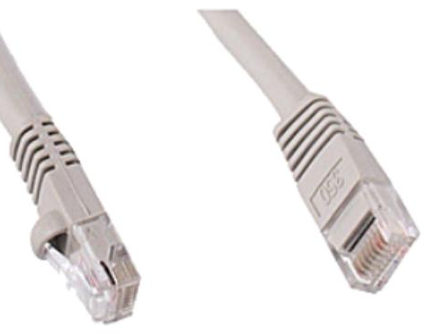
Câblage des connecteurs câbles utp; ftp; stp; sftp. Prise RJ45
Prises mâles
1 2 3 4 5 6 7 8
1 2 3 4 5 6 7 8
568 B
568 A
Câble droit:
deux prises suivant la norme 568 B
Câble coisé:
Une prise suivant la norme 568 B
L’autre suivant la norme 568 A
Pour relier en direct deux points

Slide 40
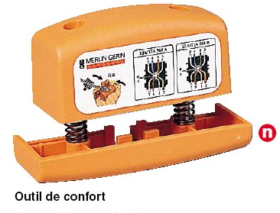
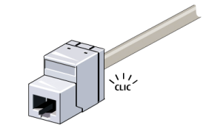
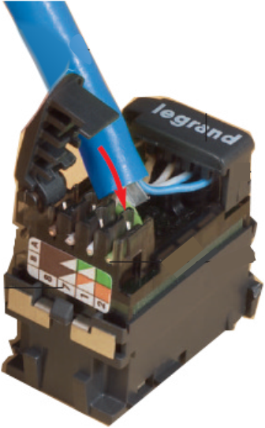
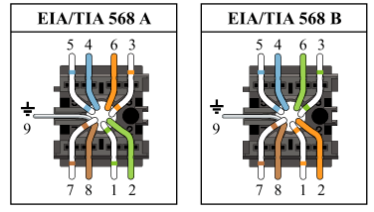
Câblage des prises RJ45
Prises femelles

Slide 41
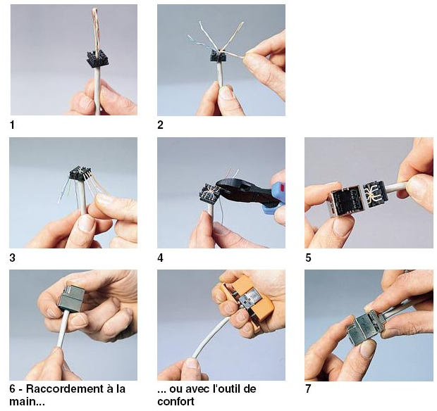

Slide 42
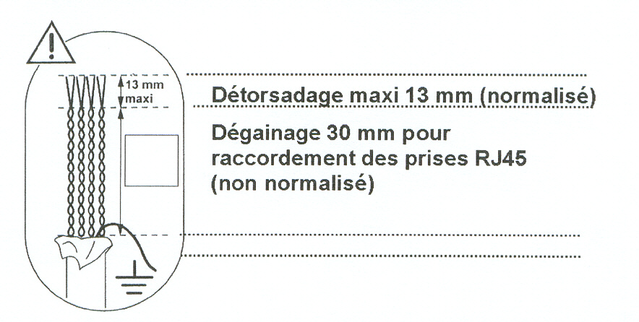

Slide 43
La norme VDI
Le transport d’information Voix Données Image
Liaisons téléphoniques sur plusieurs zones
  1 paire (2 fils) ou 2 paires (4 fils) pour la téléphonie
  l’autocommutateur gère le cheminement des appels vers l’intérieur ou l’extérieur du bâtiment.
  Le panneau télécom gère la liaison entre les étages.
  Les performances n’étant pas aussi essentielles en téléphonie qu’en informatique, il est tout à fait possible de faire la rocade avec un câble 2x4 paires catégorie 5E
Liaisons Informatiques
  Liaisons réalisées à l'aide de 2 paires torsadées (Ethernet 10/100 Base T - dans 95 % des cas),

Slide 44
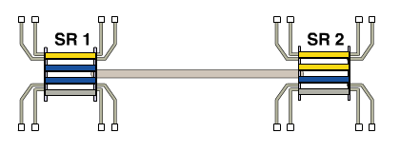
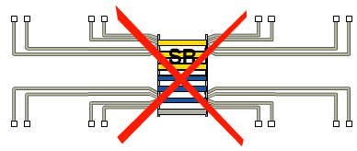
Les règles d’ingénierie
Concevoir des câblages courts
  2 répartiteurs de 100 prises au lieu d ’un de 200 prises
  gain de main d ’œuvre et de câble : -35%
gain de performance en fonctionnement :+ 50%

Slide 45
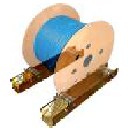
Les règles d’ingénierie
Dérouler les câbles en goulottes ou espaces creux
  utiliser un dérouleur de câble
  ne pas plier
  ne pas serrer sous collier
  rayon de pliage > 6 fois diamètre du câble

Slide 46

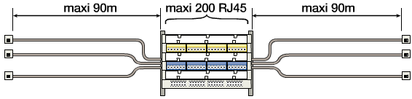
Les règles d’ingénierie
Prévoir 30 à 50 % de prise en plus du besoin, les prises en attente permettent la flexibilité.
Densité des postes de travail : 1 pour 10 m²
  2 prises RJ45
  3 à 4 prises monophasées 220V
1 répartiteur = 200 prises RJ45 maximum

Slide 47

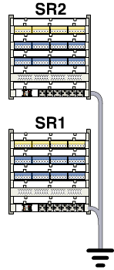
Les règles d’ingénierie
Séparation courants forts / courants faibles en conformité avec la nouvelle C15-100
Mise à la terre équipotentielle des masses des sous-répartiteurs et des répartiteurs généraux par tresse ou feuillard de section > 25 mm²
En environnement perturbé ou non contrôlé, privilégier la solution FTP et les RJ45 blindées

Slide 48

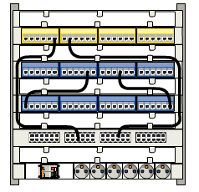
Les règles d’ingénierie
Le repérage est très utile et doit être fait de la manière la plus précise possible car il permet de gérer facilement l’ensemble de l’installation VDI.
.
Aérer les répartiteurs pour faciliter l ’accès
  bandeaux passe-câbles
  goulottes

Slide 49
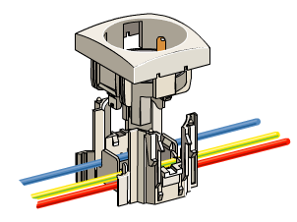
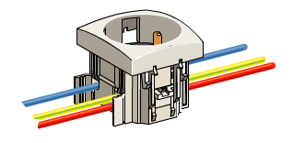
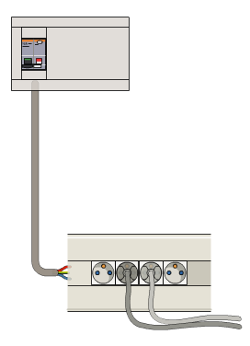
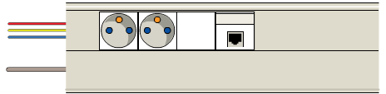
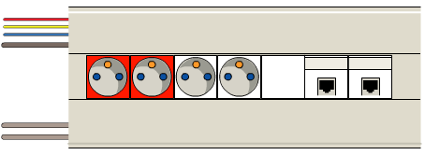
Les règles d’ingénierie
Prévoir le câblage des postes de travail en 230V
  schéma TNS conseillé
  différentiel 30 mA obligatoire
puissance moyenne de 300 VA par poste
  10 postes maxi par différentiel 30 mA,
  câblage en 2,5 mm2

Slide 50
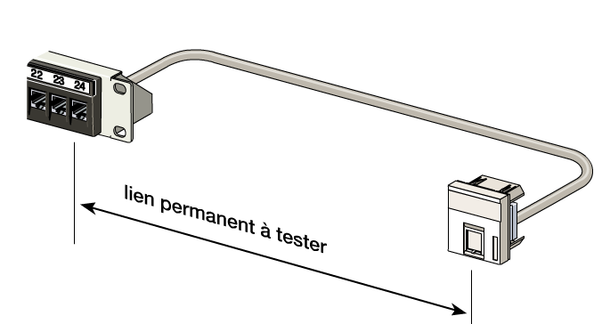
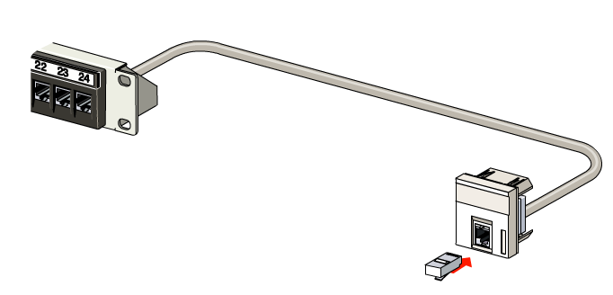
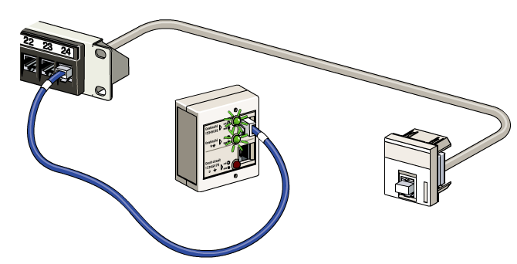
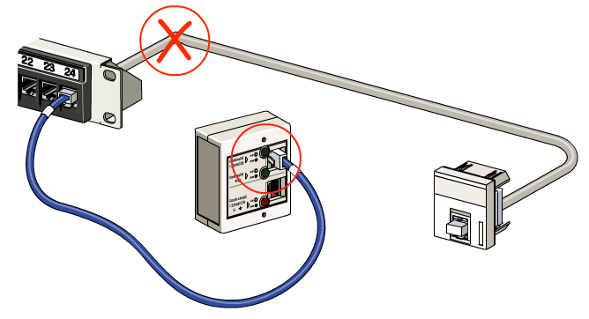
Contrôle électrique de la qualité du câblage
* Test simple permettant la vérification de continuité
  câblage des prise RJ45
  respect des préconisations d’angles

Slide 51
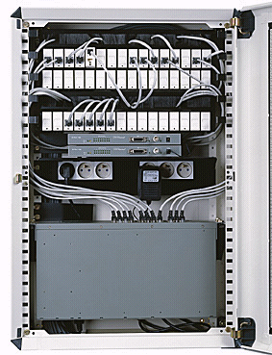
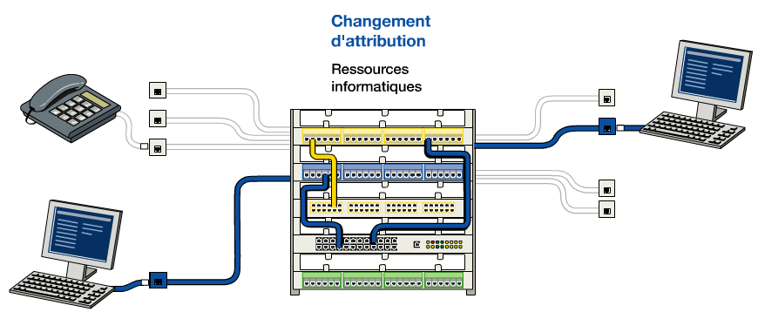
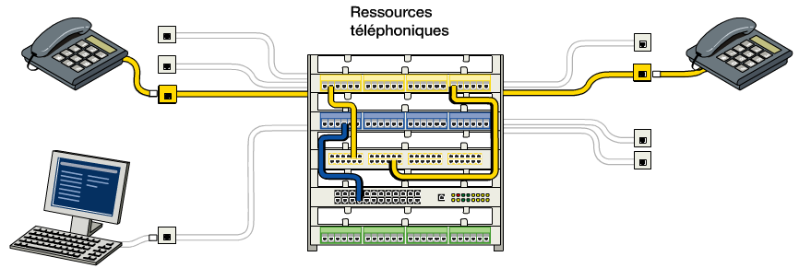
Baie de brassage
Interconnections modulables en fonction des équipements à rendre communicants

